Slide 1
«1 сентября» №1, 2015
Составители – Н.М.Турлакова, методист по физике Невского района Санкт-Петербурга; Н.А.Скрябина – председатель ГУМО по физике Санкт-Петербурга

Slide 2
Изменения в структуре и содержании КИМ ЕГЭ по физике в 2015 г
переход на новый бланк ответов № 1
внесены изменения в кодификатор ЕГЭ
существенно уменьшено число заданий с выбором ответа
расширен спектр заданий с кратким ответом
скорректированы критерии оценивания расчётных задач высокого уровня сложности

Slide 3
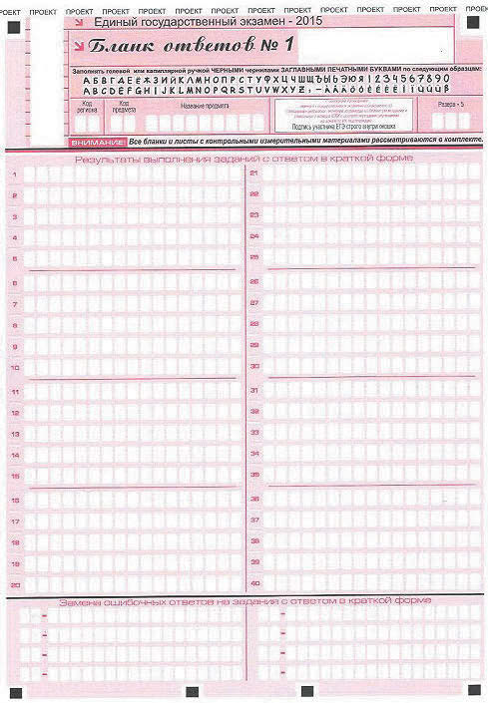
Новый бланк позволяет отказаться от необходимости группировать задания в зависимости от формы записи ответа, поэтому в новой экзаменационной работе выделяется только две части.
Первая часть включает задания разных форм, ответы на которые записываются в бланк ответов № 1:
Ответ на задание с выбором ответа записывается в виде одной цифры (номер ответа вместо ≪крестика≫ в предыдущей версии бланка).
Число заданий с выбором ответа уменьшено с 25 до 9 заданий.
Вводятся задания с кратким ответом, который учащимся придётся формулировать самостоятельно (например, в виде числа, которое является ответом к задаче) и полученное число записывать в бланк.
Формат записи ответов на задания с кратким ответом (на соответствие) остаётся прежним, в виде набора цифр.
Число заданий с кратким ответом увеличено с 4 до 18.
В конце второй части предлагаются задания с развёрнутым ответом, решения для которых записываются на традиционном бланке ответов № 2.

Slide 4
Первая часть работы включает в себя два блока заданий:
первый блок проверяет освоение понятийного аппарата школьного курса физики.
Первый блок состоит из 22 заданий, которые группируются исходя из тематической принадлежности:
механика – 7 заданий;
молекулярная физика – 5 заданий;
электродинамика – 6 заданий;
квантовая физика – 4 задания.
начинается с двух заданий, в которых необходимо выбрать и записать один верный ответ из четырёх предложенных.
в конце – задания на изменение физических величин в различных процессах и на установление соответствия между физическими величинами и графиками, формулами или единицами физических величин, в которых ответ записывается в виде набора из двух цифр.
Затем идут задания с самостоятельной формулировкой ответа в виде числа
Группа заданий по каждому разделу
второй блок проверяет овладение методологическими умениями.

Slide 5
На примере раздела Электродинамика≫
показана логика конструирования экзаменационного варианта,
приведено много примеров заданий, иллюстрирующих основные положения.

Slide 6
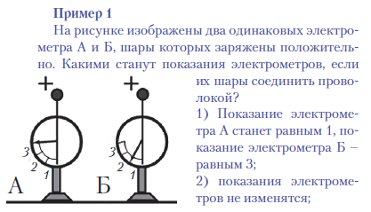

Slide 9
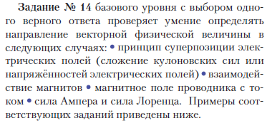
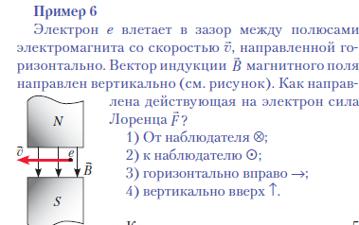

Slide 10
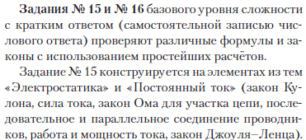

Slide 16
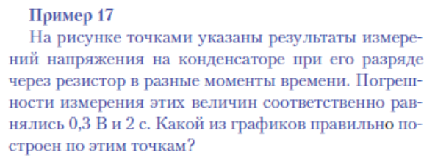

Slide 18
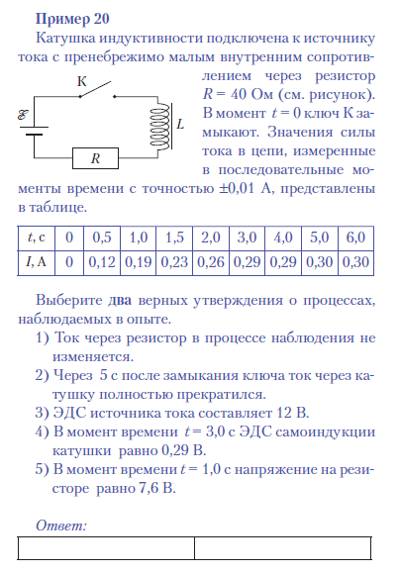

Slide 20
Расчётные задачи в одном варианте подбираются разной трудности: от 10 до 30–40% выполнения. Как правило, самое трудное задание рассчитано лишь на выпускников высокого уровня подготовки, а с менее сложными справляется и менее подготовленная группа тестируемых.

